Slide 1

Capitolo 2
Metodi di ricerca per
la psicologia sociale

Slide 2
Teoria e ipotesi di ricerca: il punto di partenza
La psicologia sociale ha elaborato e verificato teorie che consentono di comprendere quello che accade intorno a noi. Le spiegazioni dei fenomeni sociali, infatti, sono organizzate in teorie.
La teoria può essere definita come un insieme di principi che spiegano e predicono gli eventi osservati.
Ogni ricerca parte dalla teoria per arrivare a risultati che verificano la teoria o rivedono la teoria stessa; in metodologia della ricerca si parla a questo proposito del ciclo della ricerca.

Slide 3
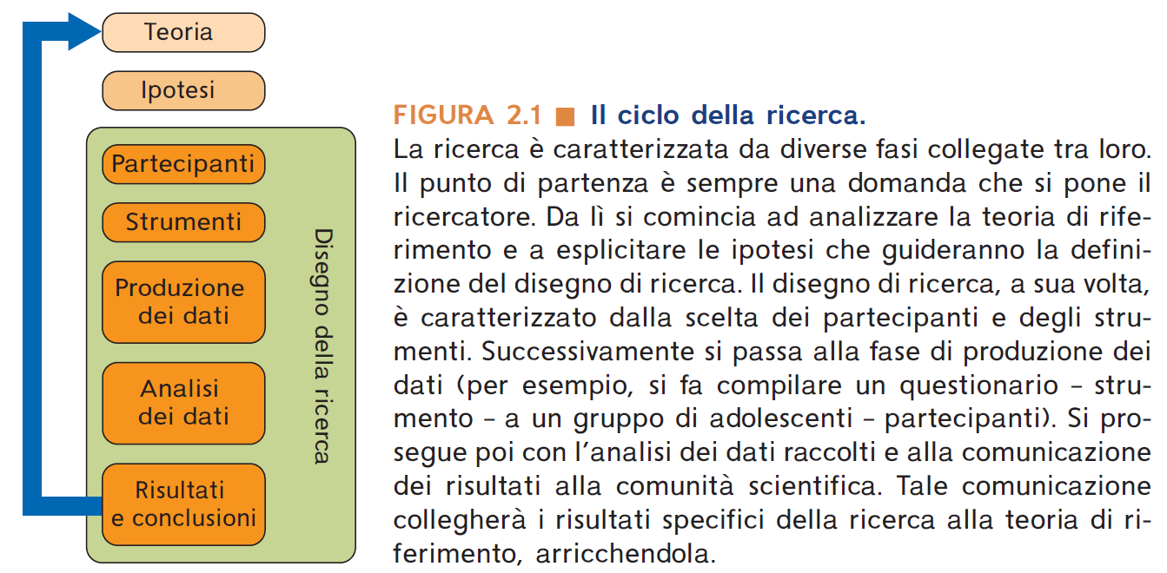

Slide 4
I costrutti sono concetti astratti non direttamente osservabili che vengono resi osservabili con le variabili.
Una buona teoria:
sintetizza un buon numero di osservazioni;
formula chiare ipotesi che possono essere utilizzate per:
  a) confermare o modificare la teoria;
  b) generare nuove vie di indagine;
  c) suggerire implicazioni pratiche.
Variabile: Qualsiasi caratteristica (fisica o psichica) del soggetto che può assumere valori diversi in un dato intervallo e che varia da individuo a individuo.
Ipotesi: Una proposizione testabile che descrive una relazione che potrebbe esistere tra gli eventi.

Slide 5
Validità della ricerca
Una ricerca è valida quando il ricercatore è sufficientemente certo delle
conclusioni a cui essa giunge.
Diverse sono le domande che si deve porre un ricercatore per verificare la validità della propria ricerca, ossia diversi sono i tipi di validità:
validità di costrutto
validità interna
validità esterna
Le validità della ricerca dipendono dal grado di controllo che il ricercatore ha attuato nelle diverse fasi della ricerca stessa.

Slide 6
Le domande del ricercatore ovvero le finalità
della ricerca
Le ricerche scientifiche possono avere come finalità la descrizione di un fenomeno oppure possono proporsi l’obiettivo di volerlo predire andando a studiare le associazioni fra gli eventi o, ancora, possono volerlo andare a comprendere identificandone le cause.
Le ricerche possono porsi un unico obiettivo oppure possono perseguire più finalità.
Comprendere le logiche della ricerca scientifica vi aiuterà a capire perché gli psicologi sociali hanno messo a punto congegni di ricerca creativi e sofisticati dal punto di vista delle procedure, per esempio ricostruendo una prigione nei sotterranei dell’Università di Stanford.

Slide 7
→ Le ricerche correlazionali si occupano d’indagare i legami tra due o più variabili. Esempio: Tumin (1958) ha misurato il livello d’istruzione e il grado di pregiudizio verso gli afroamericani e ha trovato una correlazione negativa: più le persone sono istruite minore è il loro livello di pregiudizio.
→ La difficoltà a isolare la causa e l’effetto di un determinato evento in contesti naturali ha indotto gli psicologi sociali a creare in laboratorio simulazioni della vita quotidiana quando ciò era ragionevole ed etico. Gli psicologi sociali occupandosi d’interdipendenza e relazioni fra persone e gruppi, incontrano un maggior numero di difficoltà a condurre le ricerche sperimentali perché le variabili intervenienti possono essere numerosissime e non sempre controllabili.

Slide 8
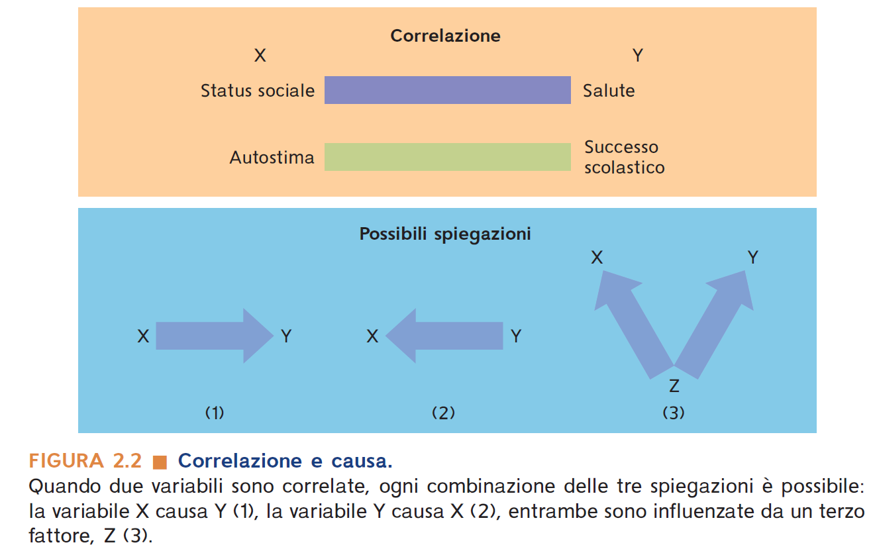

Slide 9
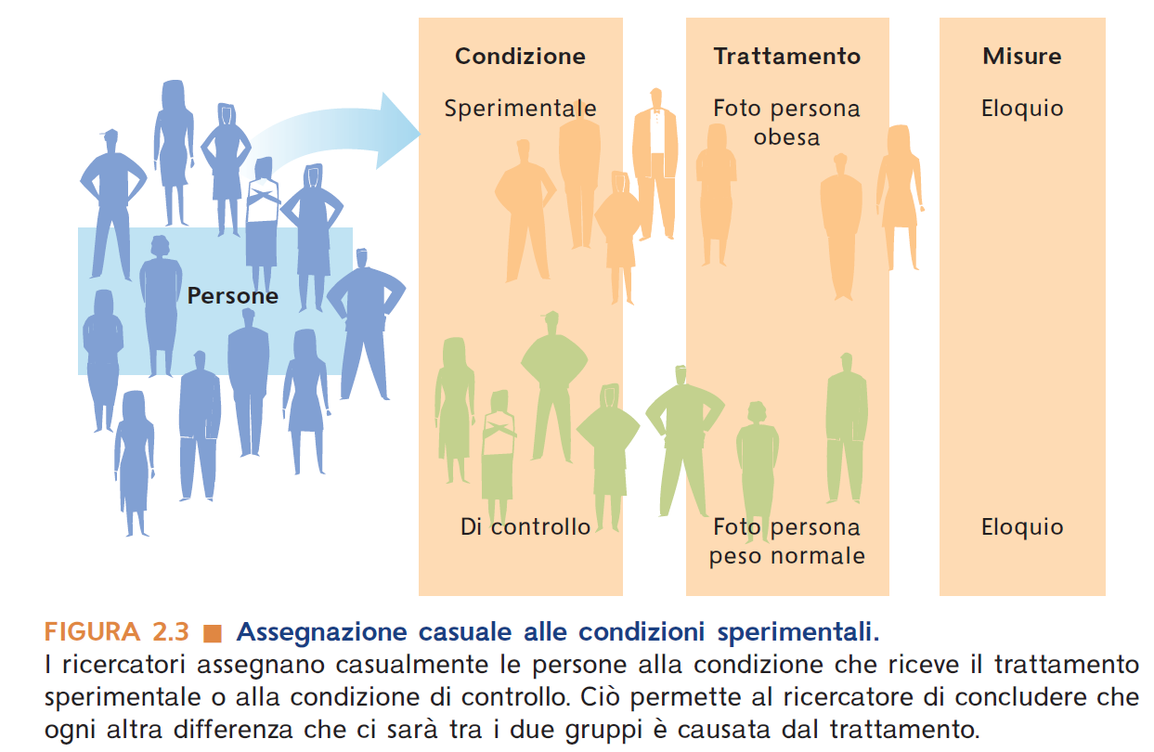
Campo o laboratorio
I ricercatori sono spesso davanti a un bivio quando si tratta di scegliere la strategia di ricerca più consona per rispondere alle proprie domande di ricerca: ricerca sul campo o di laboratorio?
Si tratta di scegliere se raccogliere i dati andando sul posto con poco o nessun controllo, oppure se farlo in un laboratorio, nel quale è possibile controllare le variabili che potrebbero influenzare i risultati.
Una differenza tra ricerca sul campo e ricerca di laboratorio riguarda la presenza di un minore o maggiore controllo sulle variabili.

Slide 10
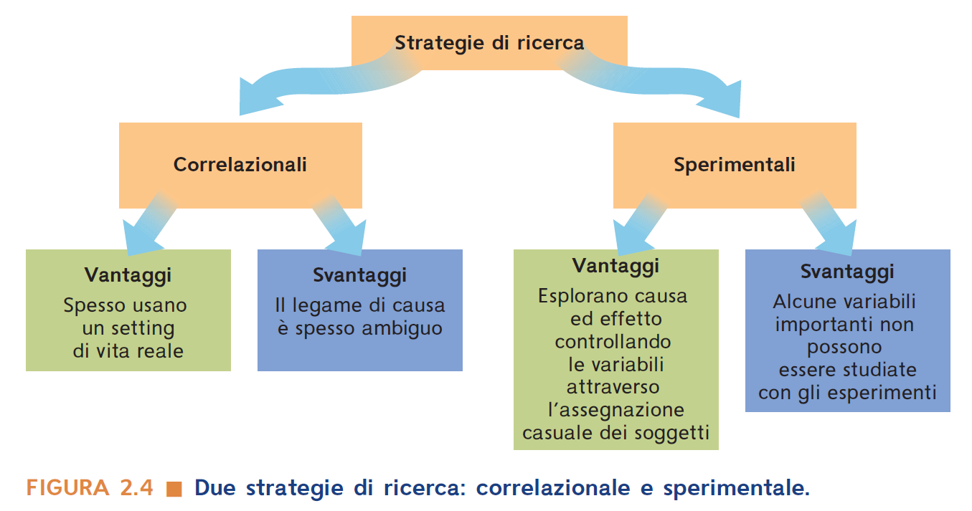

Slide 11
Strumenti di ricerca
Un’ulteriore diversità tra una ricerca e l’altra è data dal tipo di strumenti utilizzati per raccogliere i dati, e sono:
Osservazione: strumento di registrazione dei comportamenti che vengono codificati attraverso categorie.
Intervista: strumento basato sulla relazione tra intervistatore e intervistato con l’obiettivo di rilevare le opinioni e gli atteggiamenti dell’intervistato.
Questionario: strumento altamente strutturato in grado di quantificare gli atteggiamenti, le opinioni e i pensieri delle persone su un dato argomento.
Tutti e tre questi strumenti possono essere utilizzati sia nelle ricerche sul campo sia in quelle di laboratorio.

Slide 12
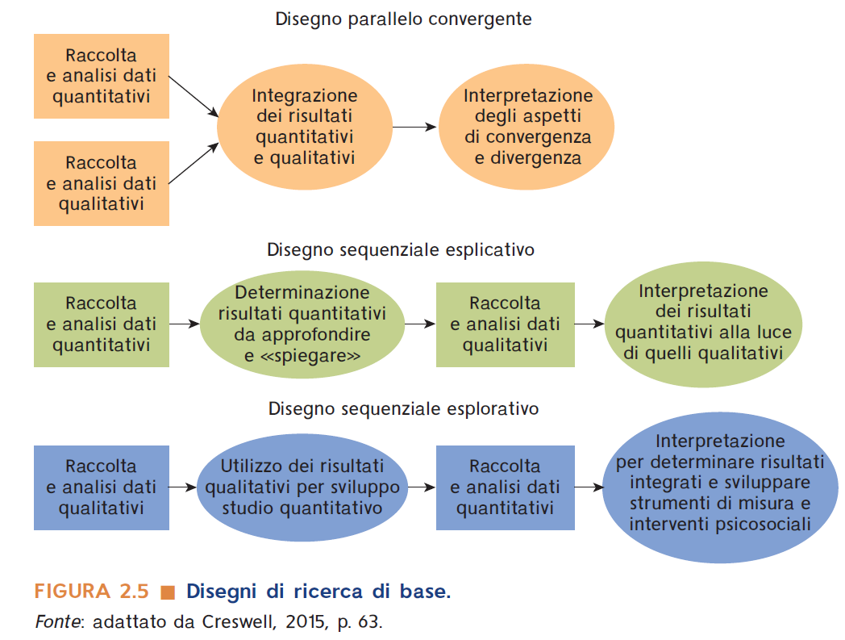
Mixed methods

Slide 13
Il gioco della psicologia sociale e l’etica della ricerca
Nel progettare le loro ricerche gli psicologi sociali fanno spesso uso di storie di
copertura o dell’inganno.
Inganno= I partecipanti sono disinformati o ingannati sui metodi e gli obiettivi dello studio.
Esso consente di ottenere il realismo sperimentale.
Se si sceglie di ricorrere all’inganno, dopo aver effettuato la ricerca è opportuno svelare ai soggetti il reale scopo della ricerca (debriefing).
Le ricerche possono sollevare anche interrogativi di natura etica. A questo proposito in Italia, dal 1995, esiste un codice etico della ricerca proposto dall’Associazioni Italiana di Psicologia (AIP) i cui tre principi generali possono essere riassunti in tre parole: competenza, integrità e responsabilità sociale.

Slide 14
Una ricerca esemplificativa: l’esperimento della prigione di Stanford
Punto di partenza: alcuni studenti, allievi di Zimbardo, si interessano al tema della reclusione e della detenzione. Riportandolo in aula ci si accorse che quello che gli studenti avevano attenzionato doveva essere approfondito.
Domande della ricerca: Zimbardo si appassionò al tema dell’imprigionamento e con i suoi studenti continuò ad approfondirlo finché decisero d’indagare come i ruoli sociali assunti potessero influenzare la personalità e il comportamento delle persone.
Strategia di ricerca: Zimbardo e i suoi collaboratori decisero di mettere a punto un disegno sperimentale.

Slide 15
Campo o laboratorio:
Decisero quindi di riprodurre la vita carceraria nel seminterrato dell’edificio di
Psicologia dell’Università di Stanford a Palo Alto California (il realismo sperimentale).
Nella progettazione dell’esperimento si fecero aiutare da un ex detenuto, Carl Prescott.
Venne così costruita una prigione, attiva 24 ore su 24, composta dalle celle per i reclusi, una cella di isolamento, lo spazio comune e il locale per le guardie.
Ogni detenuto aveva un numero d’identificazione e possedeva una branda con materasso, una coperta e un cuscino. Nella prigione non c’erano finestre e orologi per impedire di percepire il trascorrere del tempo.

Slide 16
Strumenti per la ricerca: nella prigione venne praticata una fessura nel muro che permetteva di riprendere e di videoregistrare ciò che accadeva tra guardie e prigionieri.
Variabili: per l’assunzione dei ruoli (recluso/guardia) vennero studiati nel dettaglio l’abbigliamento e il tipo di azioni consentite (manipolazione della variabile indipendente).
Reperimento dei soggetti: per il reperimento dei soggetti venne pubblicata su un giornale locale un’inserzione in cui si richiedevano volontari per uno studio sulle conseguenze psicologiche della vita carceraria, i partecipanti avrebbero guadagnato 15 dollari al giorno. Tutte le persone che risposero all’inserzione vennero intervistate e sottoposte a test di personalità.

Slide 17
Controllo delle variabili intervenienti: alla fine vennero scelti 24 studenti universitari di sesso maschile che non presentavano problemi psicologici, disabilità fisiche e che non avevano passate storie di reclusione. Gli studenti non si conoscevano fra loro. 18 volontari vennero coinvolti nell’esperimento e i 6 restanti soggetti selezionati rimasero a disposizione nel caso si fosse resa necessaria la loro presenza.
Consenso informato: i soggetti prima dell’esperimento firmarono un contratto in cui, dopo aver ricevuto delle informazioni sulla ricerca, affermavano l’intenzione di parteciparvi e in cui venivano garantiti una serie di servizi di base per il periodo dell’esperimento e il pagamento pattuito.
Assegnazione casuale ai gruppi: gli studenti vennero assegnati casualmente al ruolo di carcerato o di guardia mediante il lancio di una moneta.

Slide 18
Etica della ricerca:
Il primo motivo dell’interruzione dell’esperimento fu l’escalation degli abusi perpetrati dalle guardie nei confronti dei prigionieri.
Il secondo vide come protagonista Christina Maslach, psicologa inserita nello staff dei ricercatori per condurre alcune interviste a guardie e prigionieri, la quale mise in discussione l’esperimento dal punto di vista etico.
Dopo 6 giorni gli sperimentatori si resero conto che loro stessi avevano smesso di percepire i soggetti dell’esperimento come ragazzi e li vedevano solo come guardie e prigionieri.
All’esperimento seguì un’intera giornata di debriefing e di interviste individuali. L’esperimento della prigione di Stanford ha sollevato non poche questioni etiche.

Slide 19
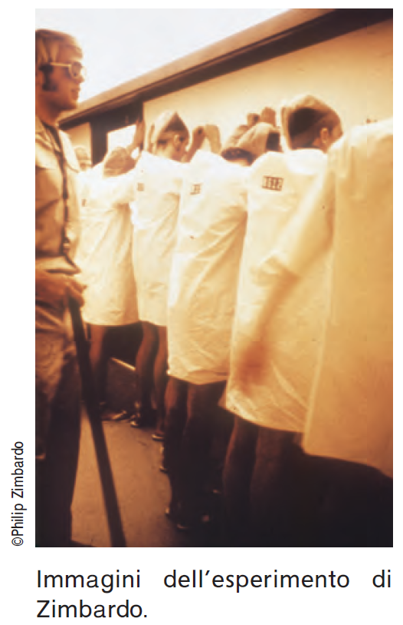
Relazione ricercatore-soggetti: Ciò che veniva osservato non passava attraverso gli occhi del ricercatore bensì attraverso lo sguardo del direttore. Zimbardo ha affermato: «Desideravo mantenere l’integrità della mia prigione».

